Slide 2
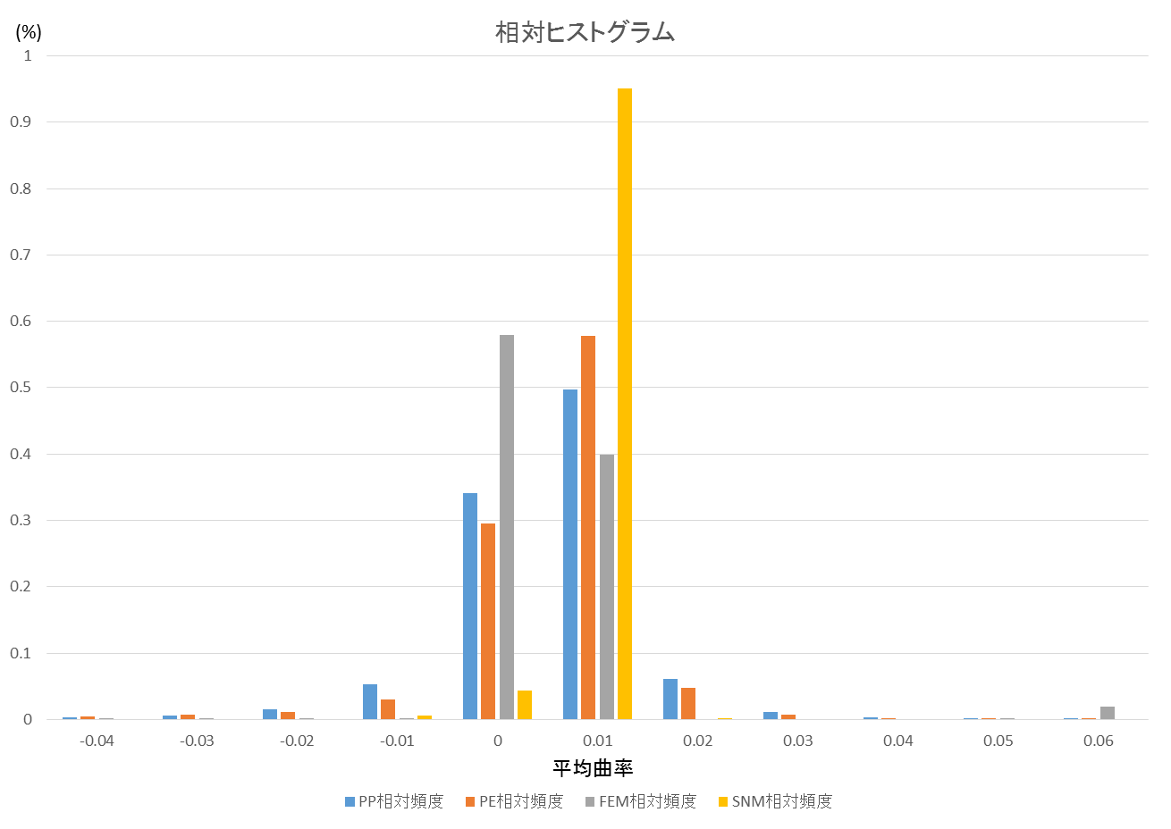
長方形の10kPaのパターンにおいて相対ヒストグラムで平均曲率を表現しました．
縦軸は相対度数であるので，パーセント値であり，横軸は平均曲率の階級範囲です.
質点‐ばねモデルの以外，(-0.01 ~ 0)区間と(0~0.01)区間に値が集中しています．これは質点‐ばねモデルが溶着面を持っていないため， (-0.01 ~ 0)区間の値がないと思われます．
FEMモデルの結果は(-0.01~0)区間の値が(0~0.01)の区間より大きいことは，有限要素法の方が他の実形状や質点‐ばねモデルに比べ，本体が膨らんでいないためであると思います．
その根拠としては，PPとPEの値を比較することで，わかると思います．PPとPEの実形状を見るとPEの方かPPより膨らんでいることが確認できます．そのため，PEの曲率分布も(0~0.01)区間で大きくなることが確認できます．
後、FEMモデルはPPを用いた構造を模擬した結果であるが，実形状の曲率値と離れていることが見えます．

